Slide 1
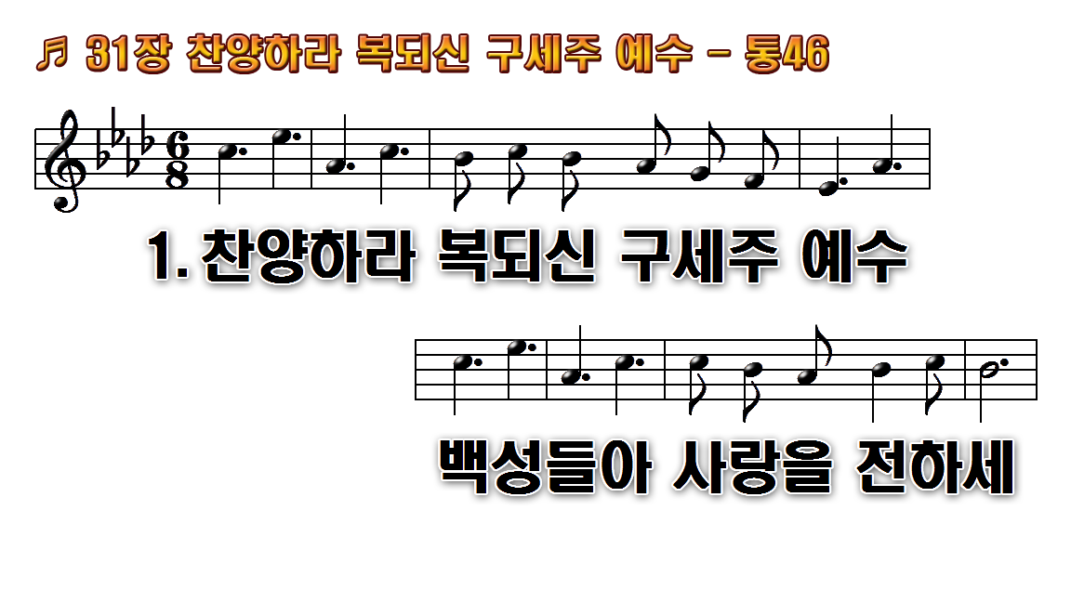
1.찬양하라 복되신 구세주 예수
2.찬양하라 복되신 구세주 예수
3.찬양하라 복되신 구세주 예수

Slide 2
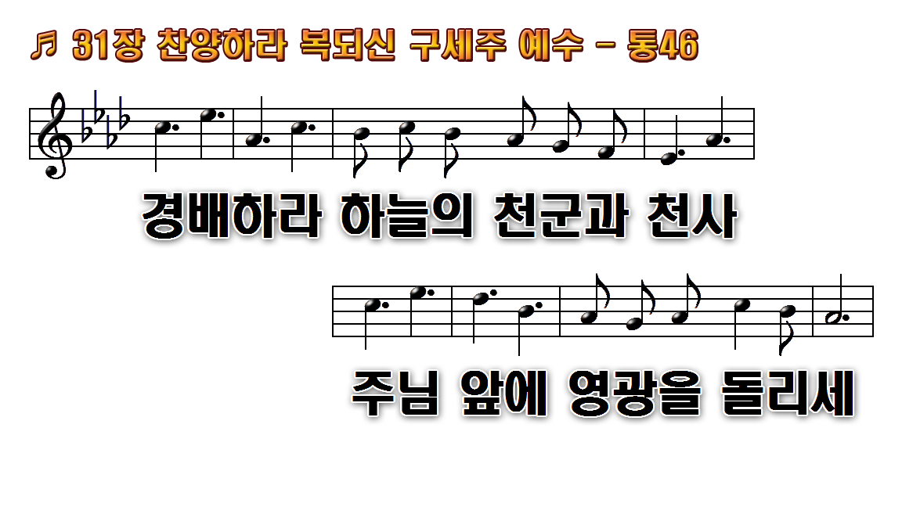
1.찬양하라 복되신 구세주 예수
2.찬양하라 복되신 구세주 예수
3.찬양하라 복되신 구세주 예수

Slide 3
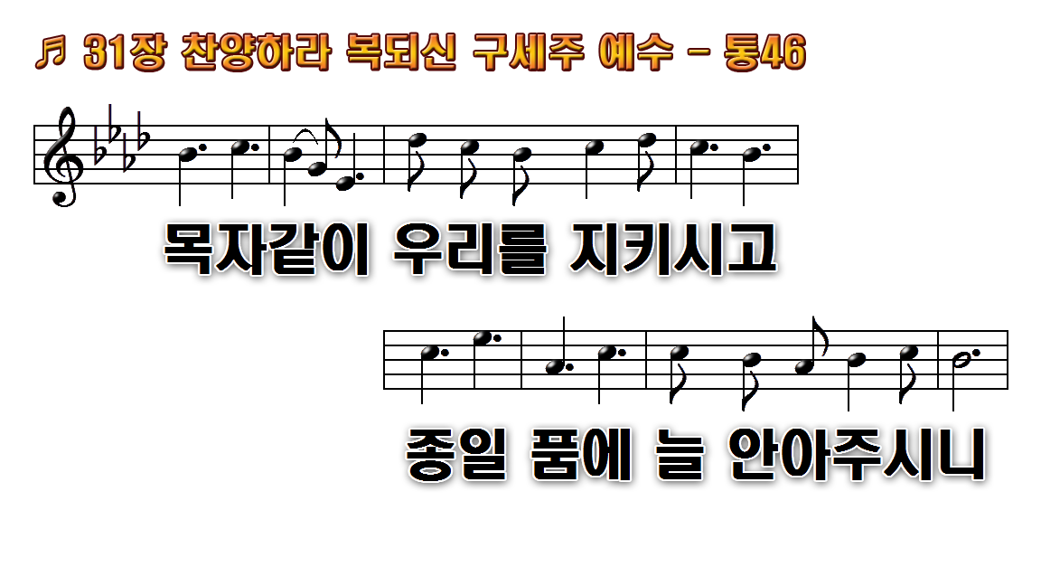
1.찬양하라 복되신 구세주 예수
2.찬양하라 복되신 구세주 예수
3.찬양하라 복되신 구세주 예수

Slide 4
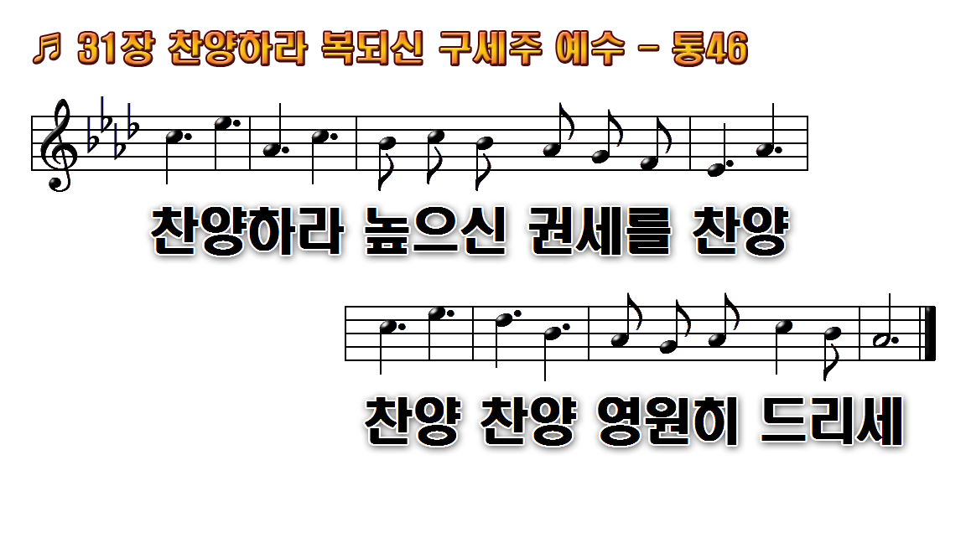
1.찬양하라 복되신 구세주 예수
2.찬양하라 복되신 구세주 예수
3.찬양하라 복되신 구세주 예수

Slide 5
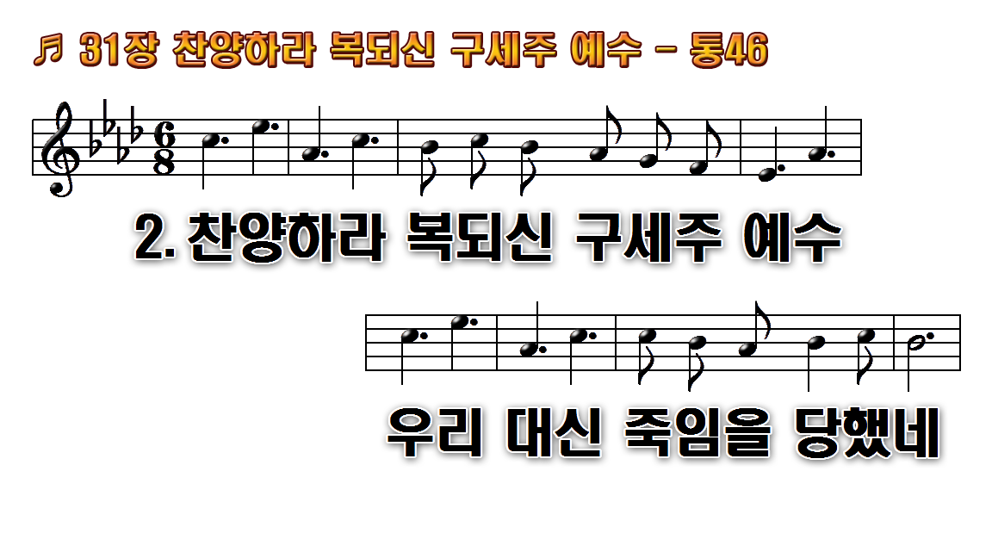
1.찬양하라 복되신 구세주 예수
2.찬양하라 복되신 구세주 예수
3.찬양하라 복되신 구세주 예수

Slide 6
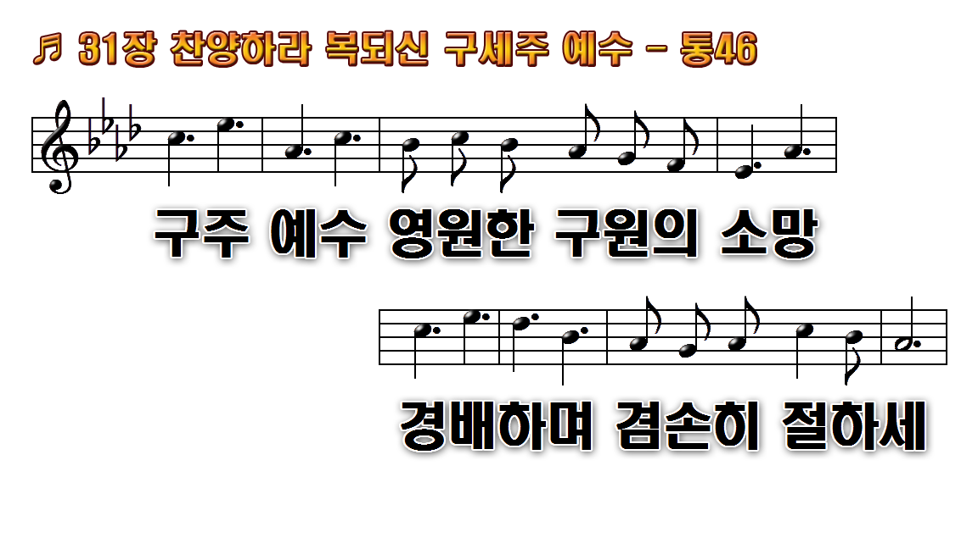
1.찬양하라 복되신 구세주 예수
2.찬양하라 복되신 구세주 예수
3.찬양하라 복되신 구세주 예수

Slide 7
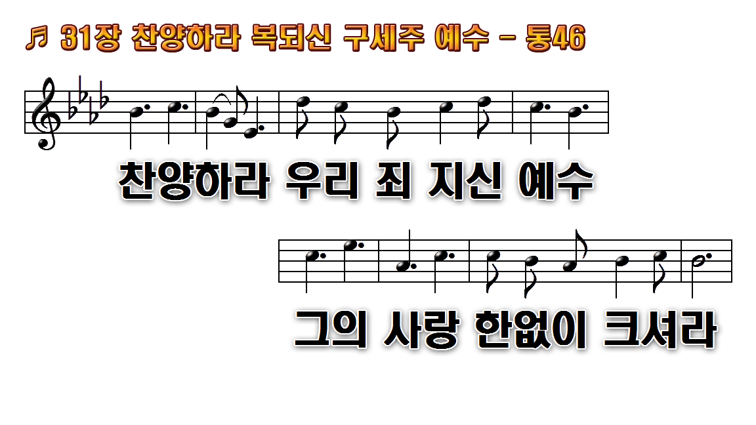
1.찬양하라 복되신 구세주 예수
2.찬양하라 복되신 구세주 예수
3.찬양하라 복되신 구세주 예수

Slide 8
1.찬양하라 복되신 구세주 예수
2.찬양하라 복되신 구세주 예수
3.찬양하라 복되신 구세주 예수

Slide 9
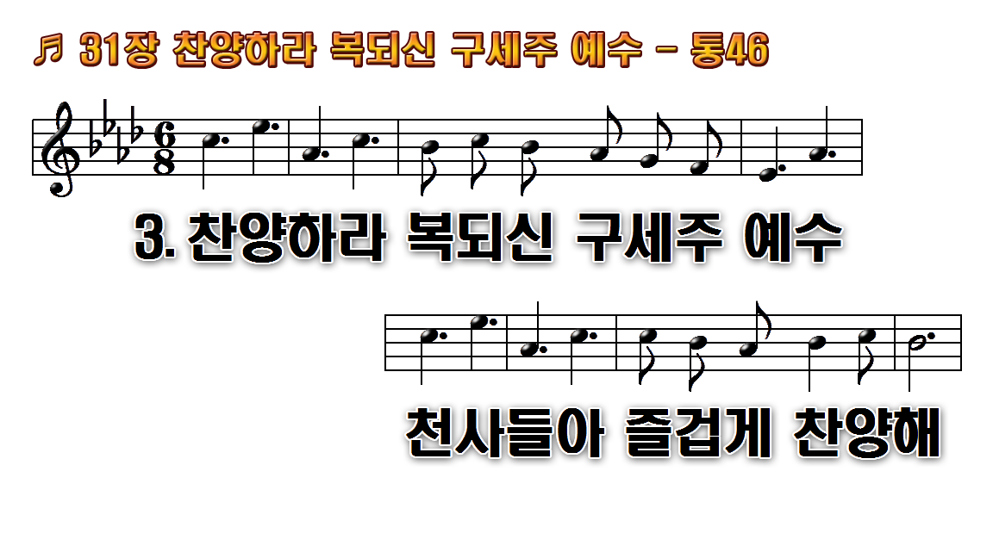
1.찬양하라 복되신 구세주 예수
2.찬양하라 복되신 구세주 예수
3.찬양하라 복되신 구세주 예수

Slide 10
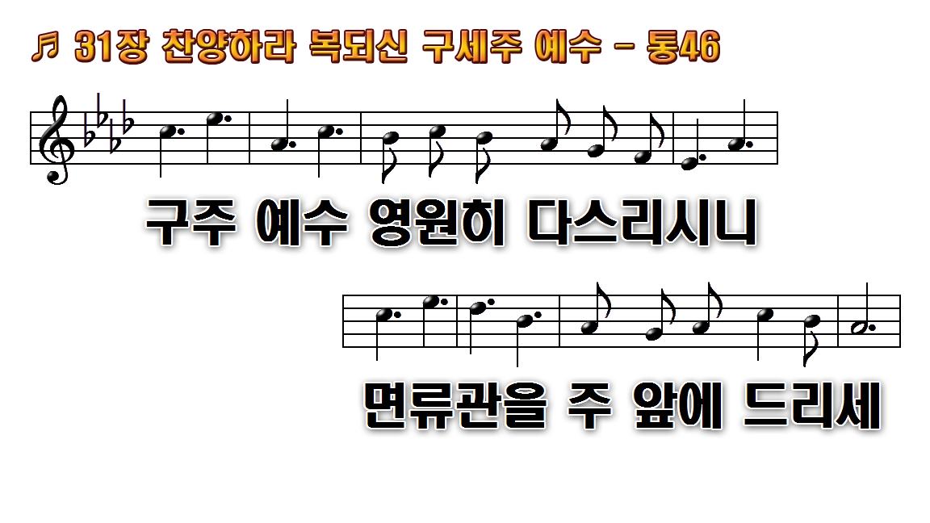
1.찬양하라 복되신 구세주 예수
2.찬양하라 복되신 구세주 예수
3.찬양하라 복되신 구세주 예수

Slide 11
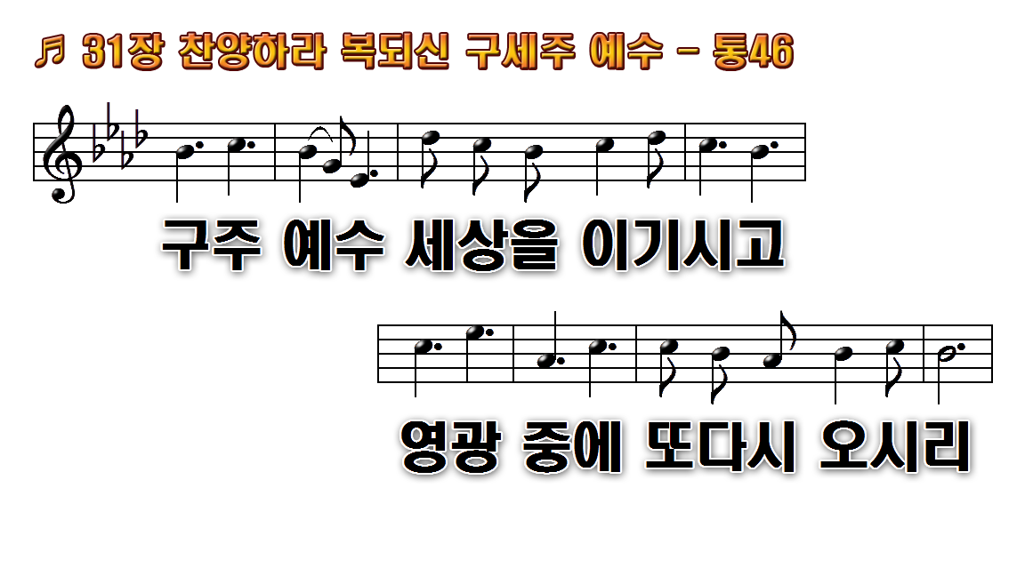
1.찬양하라 복되신 구세주 예수
2.찬양하라 복되신 구세주 예수
3.찬양하라 복되신 구세주 예수

Slide 12
1.찬양하라 복되신 구세주 예수
2.찬양하라 복되신 구세주 예수
3.찬양하라 복되신 구세주 예수

Slide 13

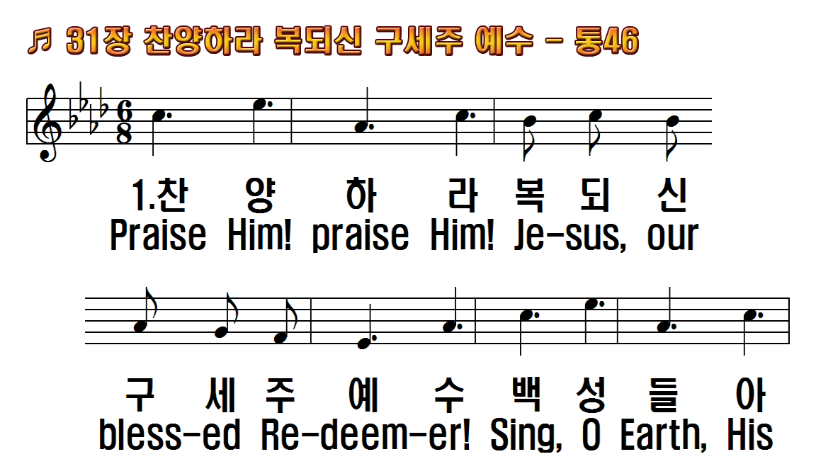
1.찬양하라 복되신 구세주 예수
2.찬양하라 복되신 구세주 예수
3.찬양하라 복되신 구세주 예수
후.찬양하라 높으신 권세를
1.Praise Him! praise Him!
2.Praise Him! praise Him!
3.Praise Him! praise him!
R.Praise Him! praise Him! tell

Slide 14
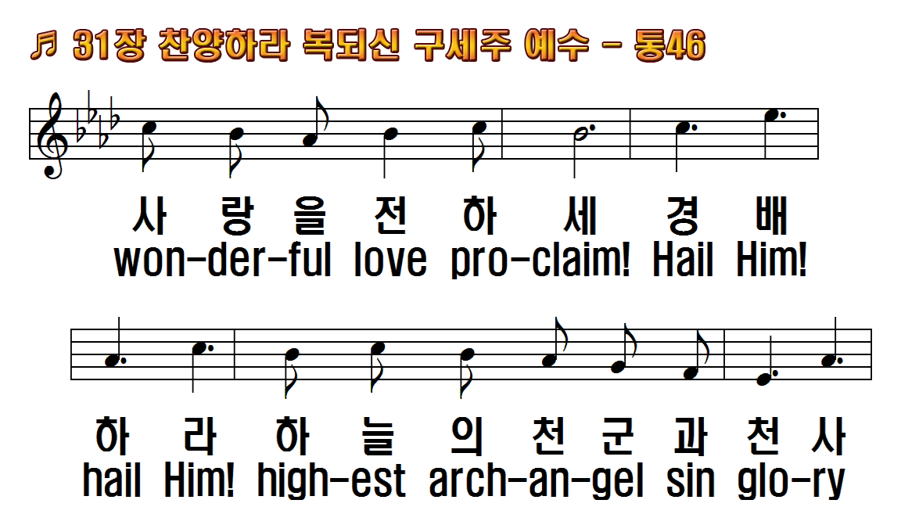
1.찬양하라 복되신 구세주 예수
2.찬양하라 복되신 구세주 예수
3.찬양하라 복되신 구세주 예수
후.찬양하라 높으신 권세를
1.Praise Him! praise Him!
2.Praise Him! praise Him!
3.Praise Him! praise him!
R.Praise Him! praise Him! tell

Slide 15
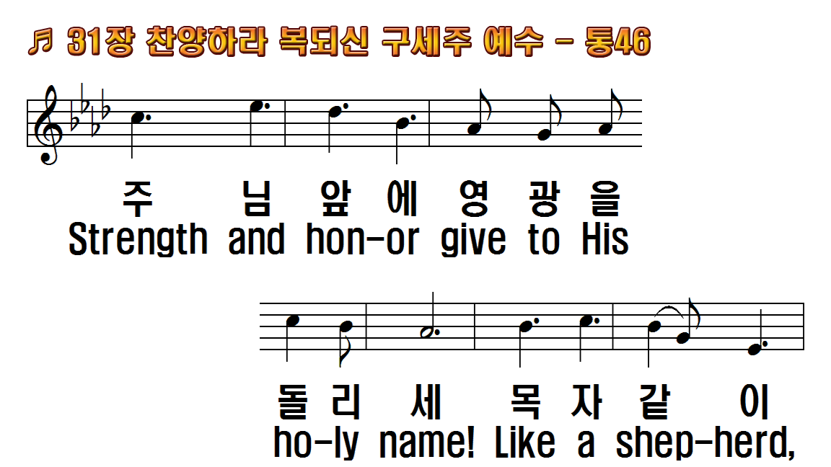
1.찬양하라 복되신 구세주 예수
2.찬양하라 복되신 구세주 예수
3.찬양하라 복되신 구세주 예수
후.찬양하라 높으신 권세를
1.Praise Him! praise Him!
2.Praise Him! praise Him!
3.Praise Him! praise him!
R.Praise Him! praise Him! tell

Slide 16
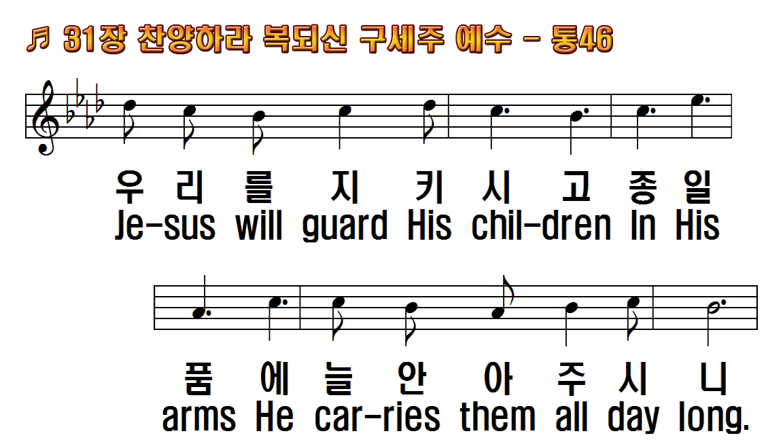
1.찬양하라 복되신 구세주 예수
2.찬양하라 복되신 구세주 예수
3.찬양하라 복되신 구세주 예수
후.찬양하라 높으신 권세를
1.Praise Him! praise Him!
2.Praise Him! praise Him!
3.Praise Him! praise him!
R.Praise Him! praise Him! tell

Slide 17
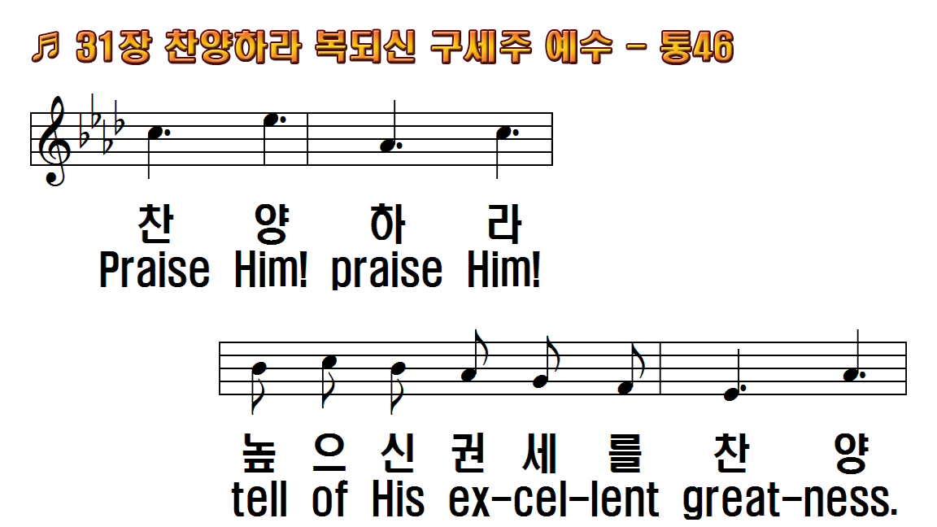
1.찬양하라 복되신 구세주 예수
2.찬양하라 복되신 구세주 예수
3.찬양하라 복되신 구세주 예수
후.찬양하라 높으신 권세를
1.Praise Him! praise Him!
2.Praise Him! praise Him!
3.Praise Him! praise him!
R.Praise Him! praise Him! tell

Slide 18
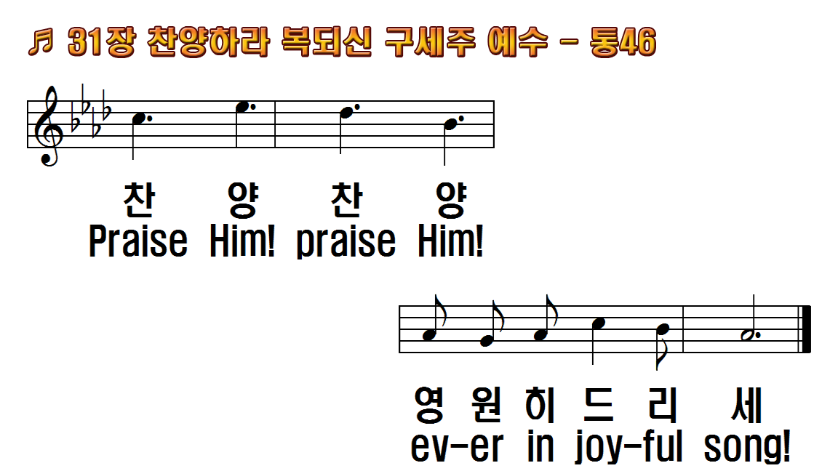
1.찬양하라 복되신 구세주 예수
2.찬양하라 복되신 구세주 예수
3.찬양하라 복되신 구세주 예수
후.찬양하라 높으신 권세를
1.Praise Him! praise Him!
2.Praise Him! praise Him!
3.Praise Him! praise him!
R.Praise Him! praise Him! tell

Slide 19
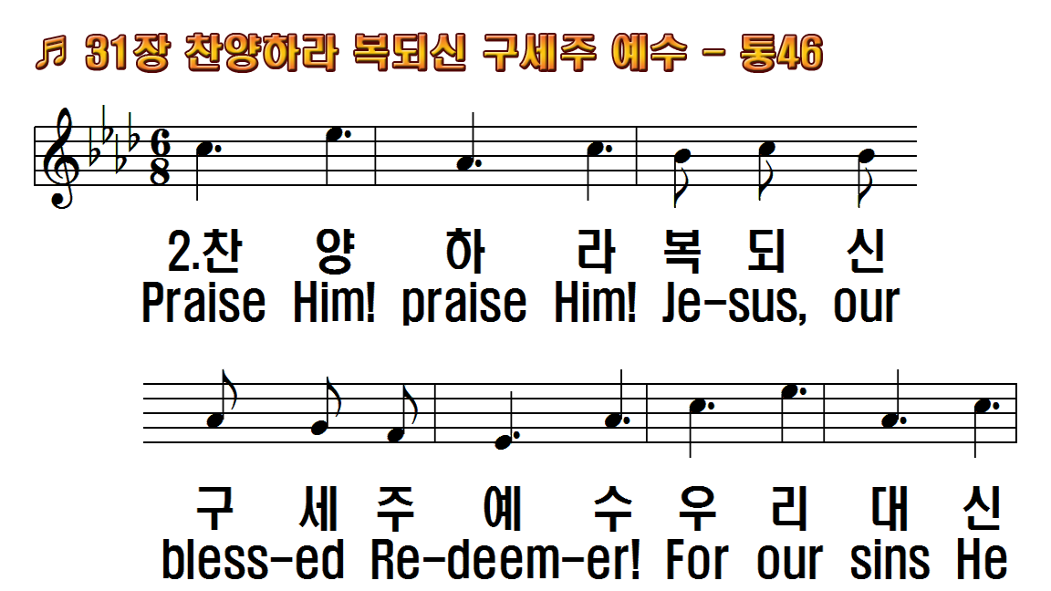
1.찬양하라 복되신 구세주 예수
2.찬양하라 복되신 구세주 예수
3.찬양하라 복되신 구세주 예수
후.찬양하라 높으신 권세를
1.Praise Him! praise Him!
2.Praise Him! praise Him!
3.Praise Him! praise him!
R.Praise Him! praise Him! tell

Slide 20
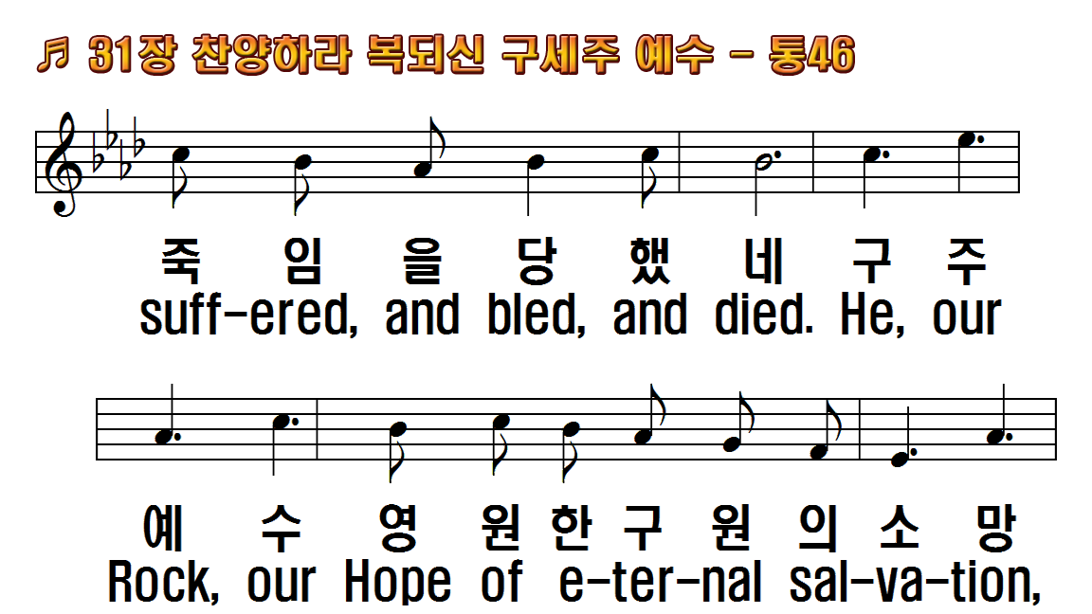
1.찬양하라 복되신 구세주 예수
2.찬양하라 복되신 구세주 예수
3.찬양하라 복되신 구세주 예수
후.찬양하라 높으신 권세를
1.Praise Him! praise Him!
2.Praise Him! praise Him!
3.Praise Him! praise him!
R.Praise Him! praise Him! tell

Slide 21
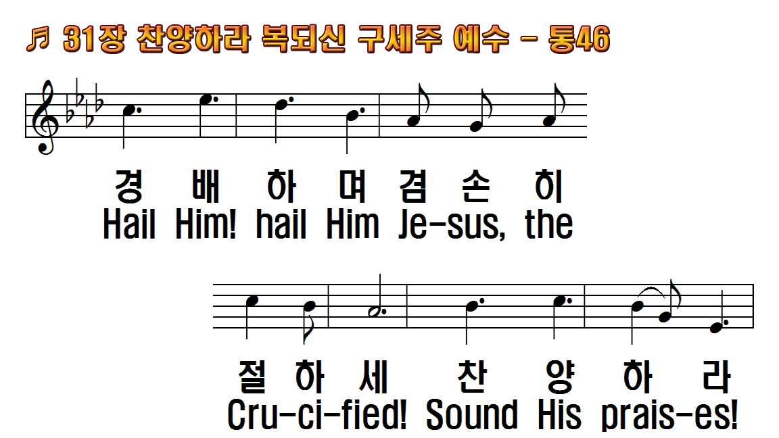
1.찬양하라 복되신 구세주 예수
2.찬양하라 복되신 구세주 예수
3.찬양하라 복되신 구세주 예수
후.찬양하라 높으신 권세를
1.Praise Him! praise Him!
2.Praise Him! praise Him!
3.Praise Him! praise him!
R.Praise Him! praise Him! tell

Slide 22
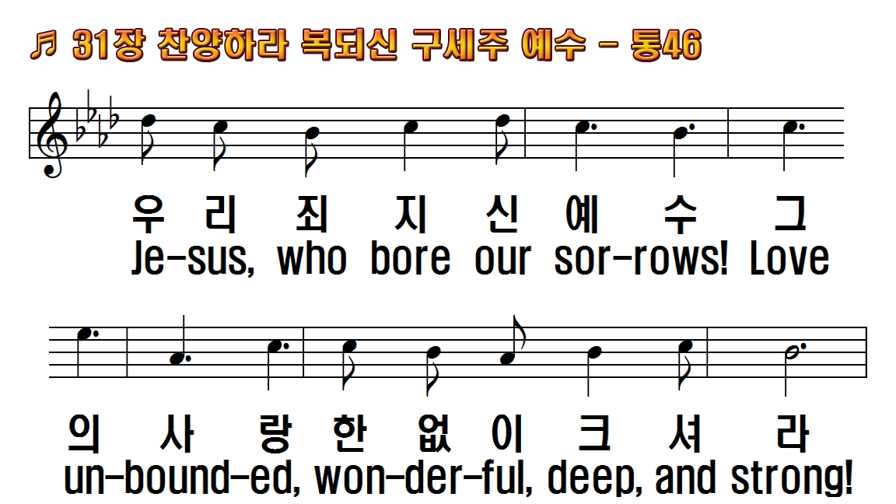
1.찬양하라 복되신 구세주 예수
2.찬양하라 복되신 구세주 예수
3.찬양하라 복되신 구세주 예수
후.찬양하라 높으신 권세를
1.Praise Him! praise Him!
2.Praise Him! praise Him!
3.Praise Him! praise him!
R.Praise Him! praise Him! tell

Slide 23
1.찬양하라 복되신 구세주 예수
2.찬양하라 복되신 구세주 예수
3.찬양하라 복되신 구세주 예수
후.찬양하라 높으신 권세를
1.Praise Him! praise Him!
2.Praise Him! praise Him!
3.Praise Him! praise him!
R.Praise Him! praise Him! tell

Slide 24
1.찬양하라 복되신 구세주 예수
2.찬양하라 복되신 구세주 예수
3.찬양하라 복되신 구세주 예수
후.찬양하라 높으신 권세를
1.Praise Him! praise Him!
2.Praise Him! praise Him!
3.Praise Him! praise him!
R.Praise Him! praise Him! tell

Slide 25
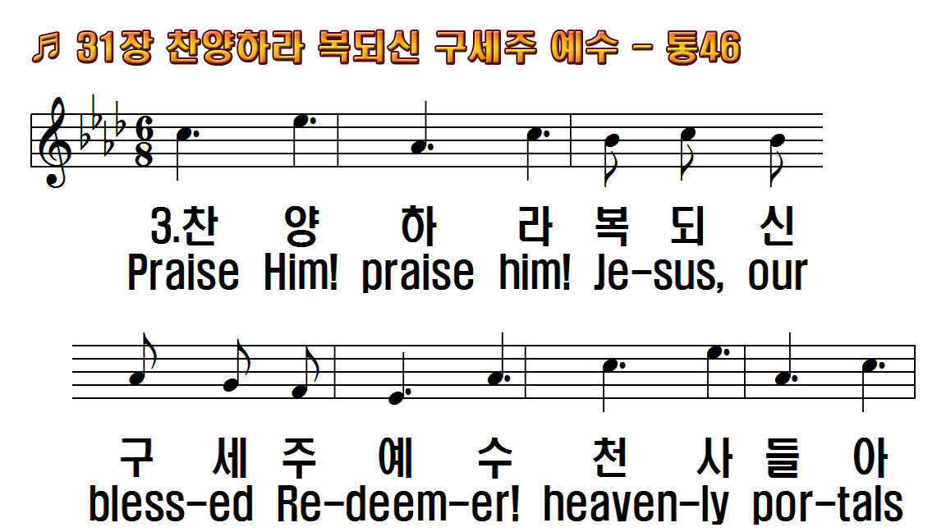
1.찬양하라 복되신 구세주 예수
2.찬양하라 복되신 구세주 예수
3.찬양하라 복되신 구세주 예수
후.찬양하라 높으신 권세를
1.Praise Him! praise Him!
2.Praise Him! praise Him!
3.Praise Him! praise him!
R.Praise Him! praise Him! tell

Slide 26
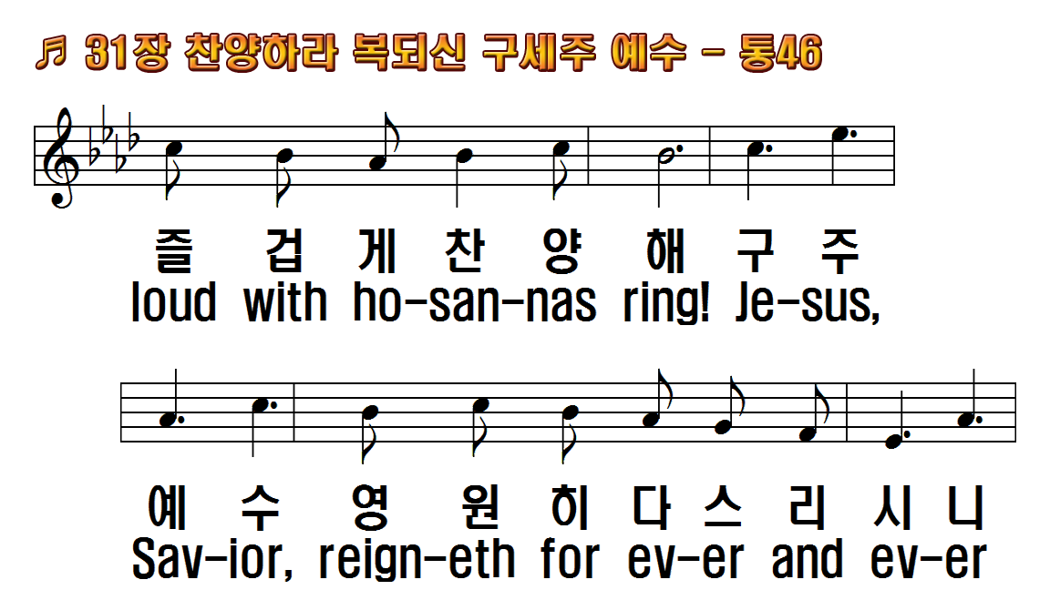
1.찬양하라 복되신 구세주 예수
2.찬양하라 복되신 구세주 예수
3.찬양하라 복되신 구세주 예수
후.찬양하라 높으신 권세를
1.Praise Him! praise Him!
2.Praise Him! praise Him!
3.Praise Him! praise him!
R.Praise Him! praise Him! tell

Slide 27
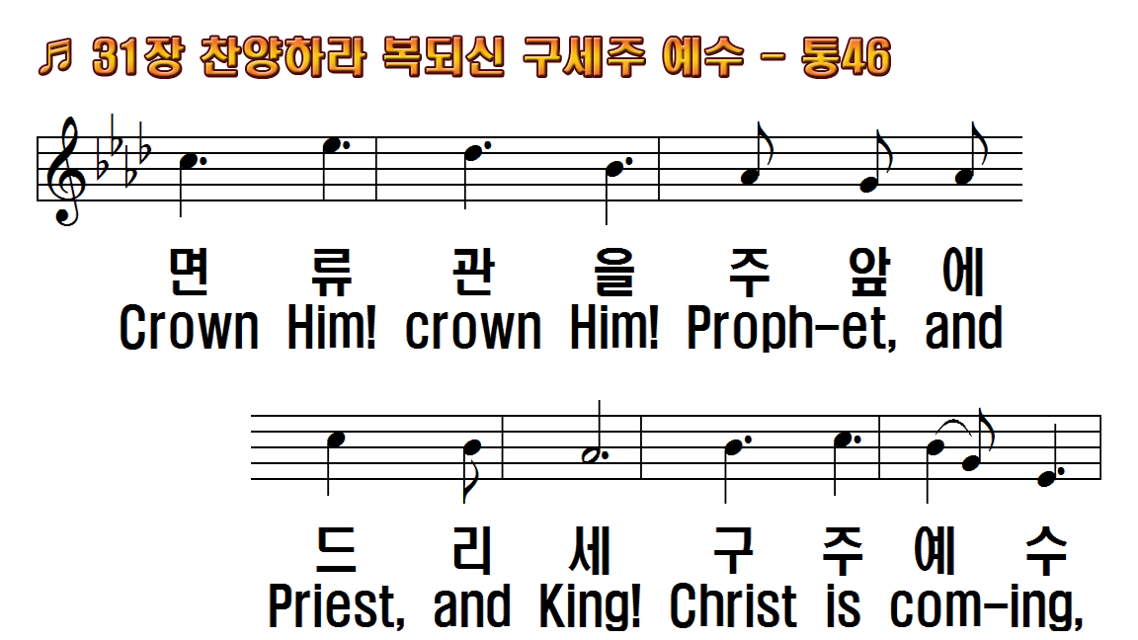
1.찬양하라 복되신 구세주 예수
2.찬양하라 복되신 구세주 예수
3.찬양하라 복되신 구세주 예수
후.찬양하라 높으신 권세를
1.Praise Him! praise Him!
2.Praise Him! praise Him!
3.Praise Him! praise him!
R.Praise Him! praise Him! tell

Slide 28
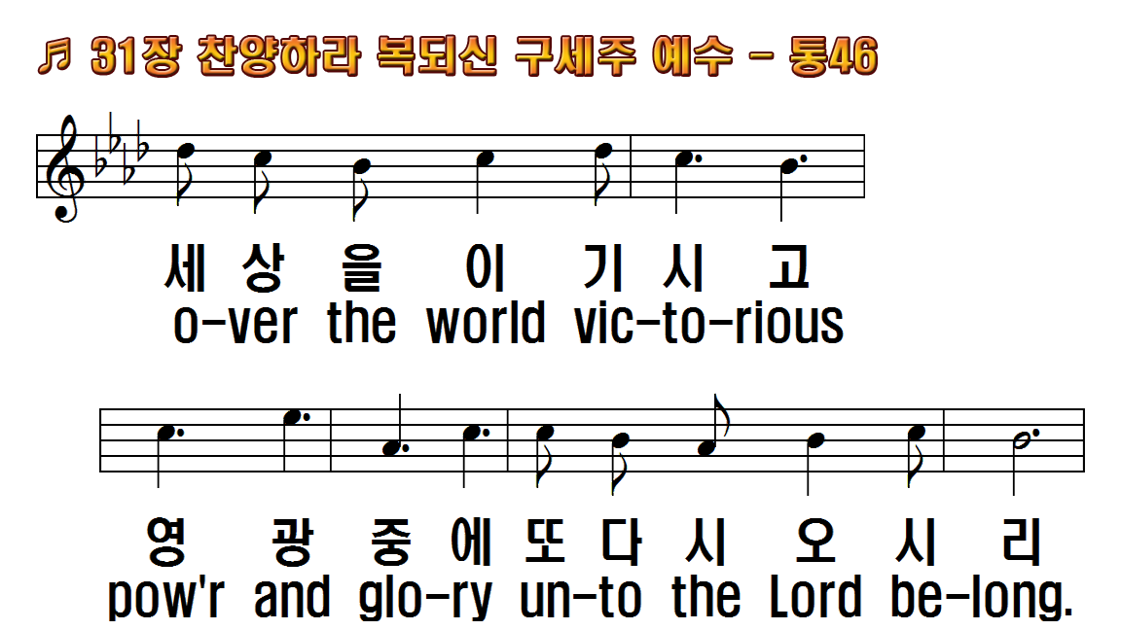
1.찬양하라 복되신 구세주 예수
2.찬양하라 복되신 구세주 예수
3.찬양하라 복되신 구세주 예수
후.찬양하라 높으신 권세를
1.Praise Him! praise Him!
2.Praise Him! praise Him!
3.Praise Him! praise him!
R.Praise Him! praise Him! tell

Slide 29
1.찬양하라 복되신 구세주 예수
2.찬양하라 복되신 구세주 예수
3.찬양하라 복되신 구세주 예수
후.찬양하라 높으신 권세를
1.Praise Him! praise Him!
2.Praise Him! praise Him!
3.Praise Him! praise him!
R.Praise Him! praise Him! tell

Slide 30
1.찬양하라 복되신 구세주 예수
2.찬양하라 복되신 구세주 예수
3.찬양하라 복되신 구세주 예수
후.찬양하라 높으신 권세를
1.Praise Him! praise Him!
2.Praise Him! praise Him!
3.Praise Him! praise him!
R.Praise Him! praise Him! tell

